Slide 1



KIỂM TRA BÀI CŨ:
1/ Thế nào là lịch sự với mọi người?
2/ Em hãy nêu lại những việc mà em đã cư xử lịch sự với mọi người xung quanh trong cuộc sống hằng ngày?

Slide 2






Mời các em cùng tham quan !
Cầu Mỹ Thuận

Slide 3
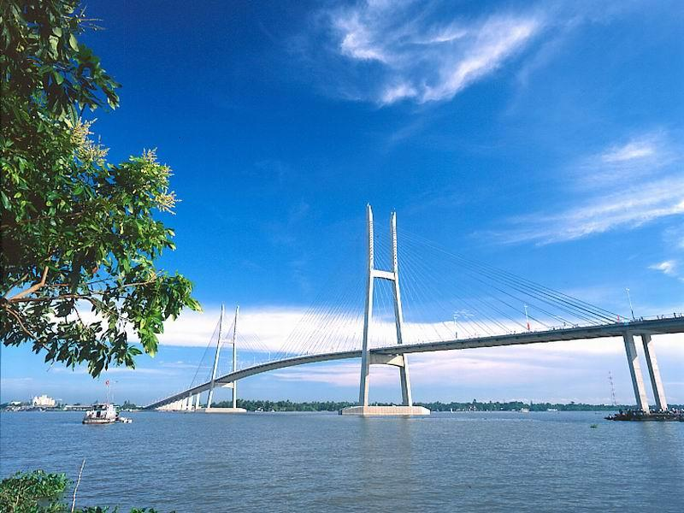
Cầu Mỹ Thuận

Slide 4
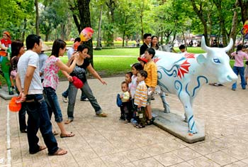
Công viên

Slide 5
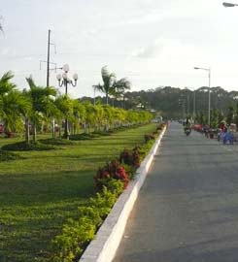

Slide 6
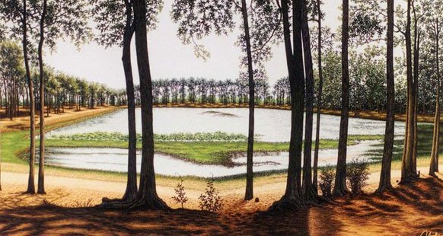
Ao Bà Om

Slide 7
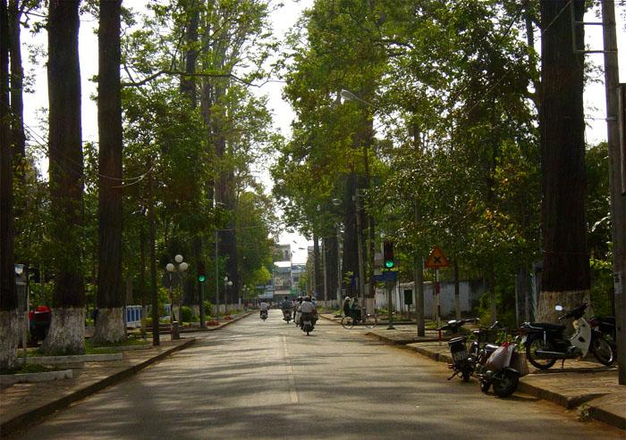
Trà Vinh xanh

Slide 8

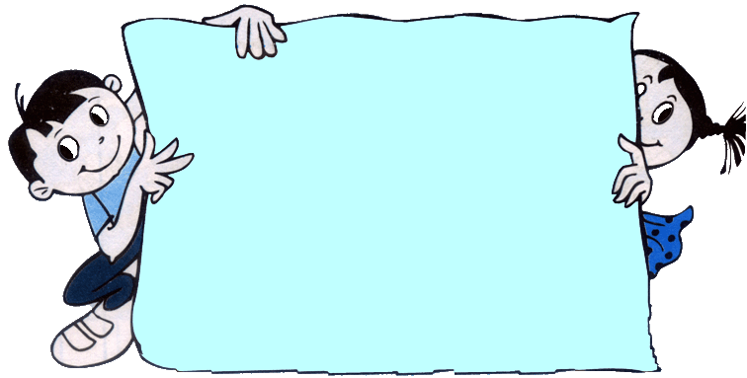
Môn :Đạo đức
Bài 11: GIỮ GÌN CÁC CÔNG TRÌNH CÔNG CỘNG (tiết 1)
Mời các em quan sát tranh !

Slide 9
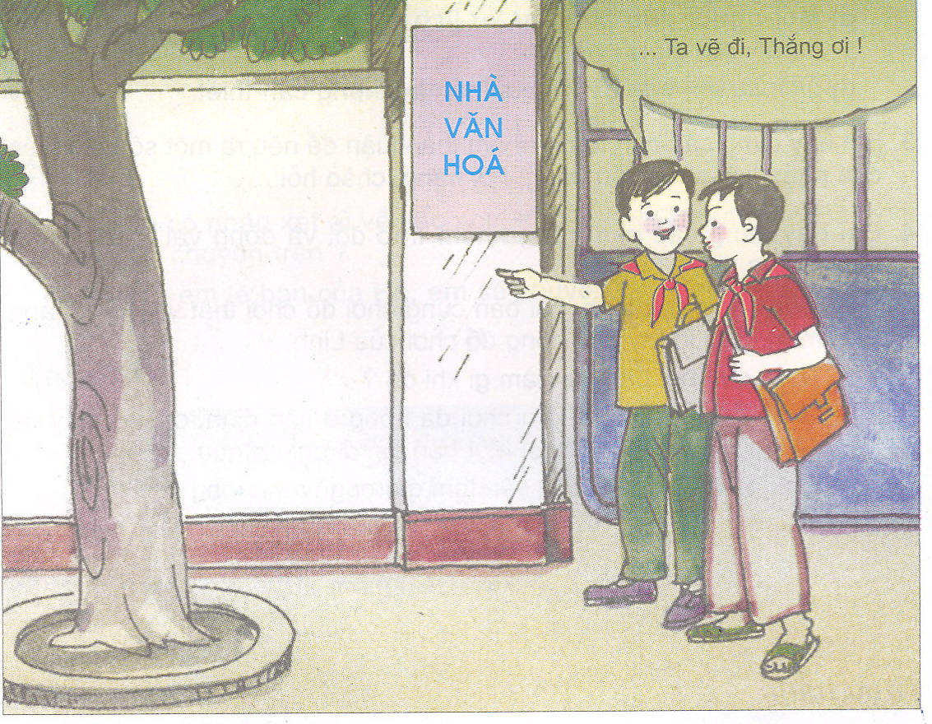
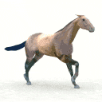
…Ta vẽ đi, Thắng ơi !

Slide 10


Hoạt động 1:Sắm vai xử lí tình huống
Thảo luận nhóm đôi, thời gian 2 -3phút
Tình huống 1:Đi học về qua nhà văn hoá xã, Tuấn rủ Thắng : “Tường quét vôi trắng thế này mà vẽ con ngựa lên đó thì đẹp lắm đây. Ta vẽ đi Thắng ơi !”.

Slide 11
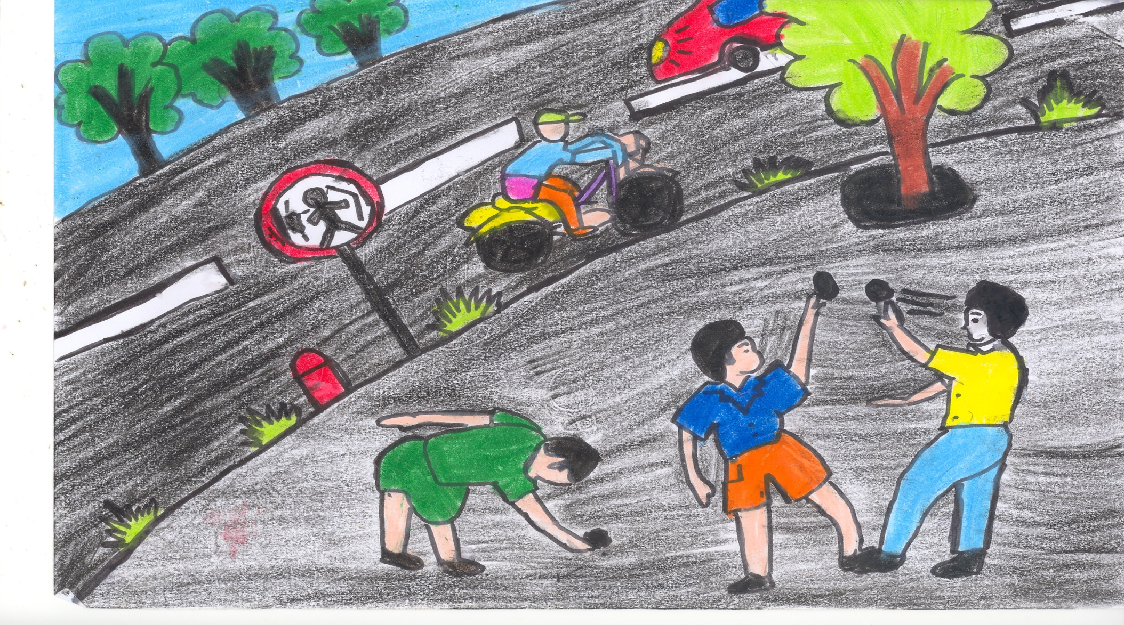
Cùng quan sát

Slide 12

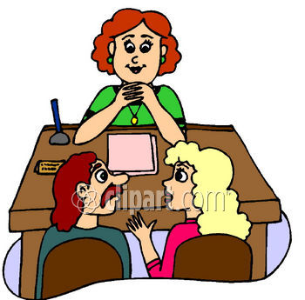
Thảo luận nhóm tổ, thời gian 2 -3 phút

Slide 13




Tình huống 2: Trên đường đi học về,Toàn thấy mấy bạn nhỏ rủ nhau lấy đất,đá ném vào các biển báo giao thông ven đường.
Theo em, Toàn nên làm gì trong tình huống đó ? Vì sao ?
Tình huống 2:Trên đường đi học về,Toàn thấy mấy bạn nhỏ rủ nhau lấy đất,đá ném vào các biển báo giao thông ven đường.

Slide 14


Hoạt động 2: Bày tỏ ý kiến
  Các em hãy xem tranh để bày tỏ ý kiến về các hành vi sau:

Slide 15
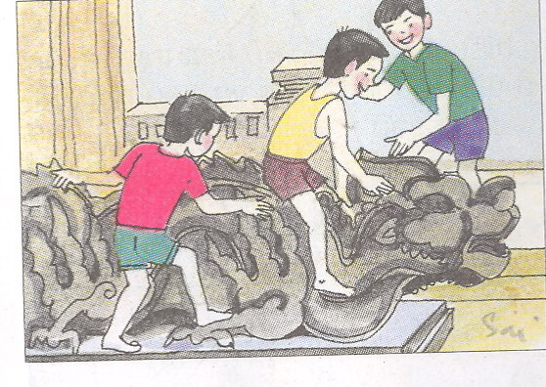
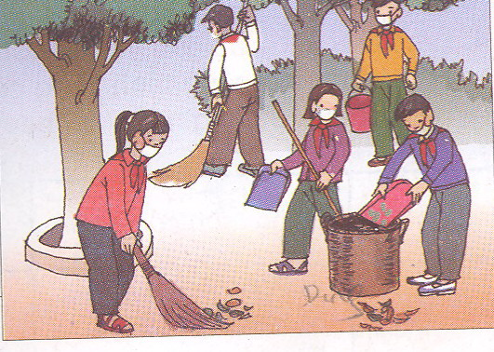
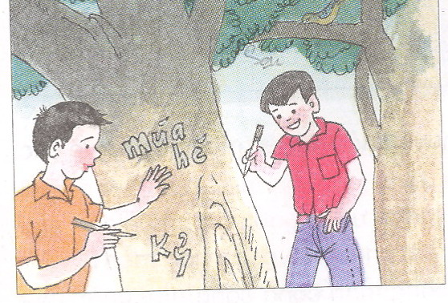
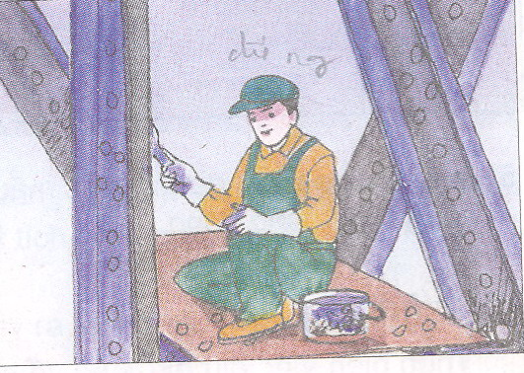
1
2
3
4

Slide 16
1

Slide 17
2

Slide 18
3

Slide 19
4

Slide 20
Tại sao phải giữ gìn các công trình công cộng?
Đối với công trình công cộng, mọi người đều có trách nhiệm như thế nào ?
Công trình công cộng là tài sản chung của xã hội. Mọi người dân đều có trách nhiệm bảo vệ, giữ gìn.

